Slide 1

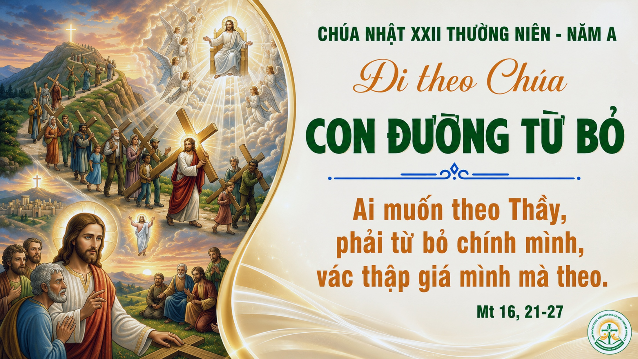

Slide 2
TẬP HÁT CỘNG ĐOÀN

Slide 3
Đk: Lạy Chúa, Thiên Chúa con tôn thờ, linh hồn con luôn khao khát Ngài.

Slide 4
Xin Thiên Chúa là Thân Phụ Đức Giê-su Ki-tô Chúa chúng ta, soi mắt tâm hồn chúng ta. Cho chúng ta nhận rõ đâu là niềm hy vọng mà ơn Ngài kêu gọi mang lại cho chúng ta.
Alleluia - Alleluia:
Alleluia …

Slide 6
Ca Nhập Lễ
Trèo Trèo Lên
Hùng Lân

Slide 7
Đk: Trèo trèo lên, ai được trèo lên cao sơn Chúa. Ai được đứng trong thánh điện, đứng trong đền thờ.

Slide 8
Tk1: Ấy là người vô tội có lòng thật thà trong trắng. Không mê đắm bã phù hoa, không man trá chẳng thề gian.

Slide 9
Đk: Trèo trèo lên, ai được trèo lên cao sơn Chúa. Ai được đứng trong thánh điện, đứng trong đền thờ.

Slide 11
KINH VINH DANH
Ca Lên Đi 2

Slide 12
Chủ tế: Vinh danh Thiên Chúa trên các tầng trời.
Cộng đoàn: Và bình an dưới thế, bình an dưới thế cho người thiện tâm.

Slide 13
Chúng con ca ngợi Chúa.
Chúng con chúc tụng Chúa.
Chúng con thờ lạy Chúa.
Chúng con tôn vinh Chúa.

Slide 14
Chúng con cảm tạ Chúa vì vinh quang cao cả Chúa.
Lạy Chúa là Thiên Chúa, là Vua trên trời, là Chúa Cha toàn năng.

Slide 15
Lạy Con Một Thiên Chúa Chúa Giê-su Ki-tô.
Lạy Chúa là Thiên Chúa, là Chiên Thiên Chúa, là Con Đức Chúa Cha.

Slide 16
Chúa xoá tội trần gian, xin thương, xin thương, xin thương xót chúng con.
Chúa xoá tội trần gian, xin nhận lời chúng con cầu khẩn.

Slide 17
Chúa ngự bên hữu Đức Chúa Cha, xin thương, xin thương, xin thương xót chúng con.

Slide 18
Vì lạy Chúa Giê-su Ki-tô, chỉ có Chúa là Đấng Thánh, chỉ có Chúa là Chúa, chỉ có Chúa là Đấng Tối Cao, cùng Đức Chúa Thánh Thần trong vinh quang Đức Chúa Cha. A-men. A-men.

Slide 19
KINH VINH DANH

Slide 20
Chủ tế: Vinh danh Thiên Chúa trên các tầng trời.
A+B: Và bình an dưới thế cho người thiện tâm.

Slide 21
A: Chúng con ca ngợi Chúa.
B: Chúng con chúc tụng Chúa.
A: Chúng con thờ lạy Chúa.
B: Chúng con tôn vinh Chúa.

Slide 22
A: Chúng con cảm tạ Chúa vì vinh quang cao cả Chúa.
B: Lạy Chúa là Thiên Chúa, là Vua trên trời, là Chúa Cha toàn năng.

Slide 23
A: Lạy con một Thiên Chúa, Chúa Giêsu Kitô.
B: Lạy Chúa là Thiên Chúa, là Chiên Thiên Chúa là Con Đức Chúa Cha.

Slide 24
A: Chúa xóa tội trần gian, xin thương xót chúng con.
B: Chúa xóa tội trần gian, xin nhậm lời chúng con cầu khẩn.

Slide 25
A: Chúa ngự bên hữu Đức Chúa Cha, xin thương xót chúng con.
B: Vì lạy Chúa Giêsu Kitô, chỉ có Chúa là Đấng Thánh.

Slide 26
Chỉ có Chúa là Chúa, chỉ có Chúa là đấng tối cao.
A+B: Cùng Đức Chúa Thánh Thần trong vinh quang Đức Chúa Cha.
Amen.

Slide 28


Slide 29
Thánh Vịnh 62
Chúa Nhật XXII Thường Niên
Năm A

Slide 30
Đk: Lạy Chúa, Thiên Chúa con tôn thờ, linh hồn con luôn khao khát Ngài.

Slide 31
Tk1: Thân lạy Chúa, Đấng con tôn thờ, này con nao nao trông tìm Chúa, linh hồn con khát khao, thân xác con hao mòn, như đất khô cằn hằng trông mong nước nguồn.

Slide 32
Đk: Lạy Chúa, Thiên Chúa con tôn thờ, linh hồn con luôn khao khát Ngài.

Slide 33
Tk2: Mong được tới ngắm tôn nhan Ngài, nhìn xem vinh quang uy lực Chúa. Ân tình của Chúa luôn cao quý hơn sinh mạng, con muốn vang lời mà ca khen suốt đời.

Slide 34
Đk: Lạy Chúa, Thiên Chúa con tôn thờ, linh hồn con luôn khao khát Ngài.

Slide 35
Tk3: Con nguyện ước chúc khen trọn đời, và xin giơ tay kêu cầu Chúa. Nay hồn con sướng vui như mới tham dự tiệc, câu hát trên miệng mừng vui hoan chúc Ngài.

Slide 36
Đk: Lạy Chúa, Thiên Chúa con tôn thờ, linh hồn con luôn khao khát Ngài.

Slide 37
Tk4: Con được Chúa cứu nguy hộ phù, miệng con luôn reo vui mừng hát, tâm tình con Chúa ơi xin kết liên trong Ngài, tay Chúa uy quyền hằng nâng niu dắt dìu.

Slide 38
Đk: Lạy Chúa, Thiên Chúa con tôn thờ, linh hồn con luôn khao khát Ngài.

Slide 39
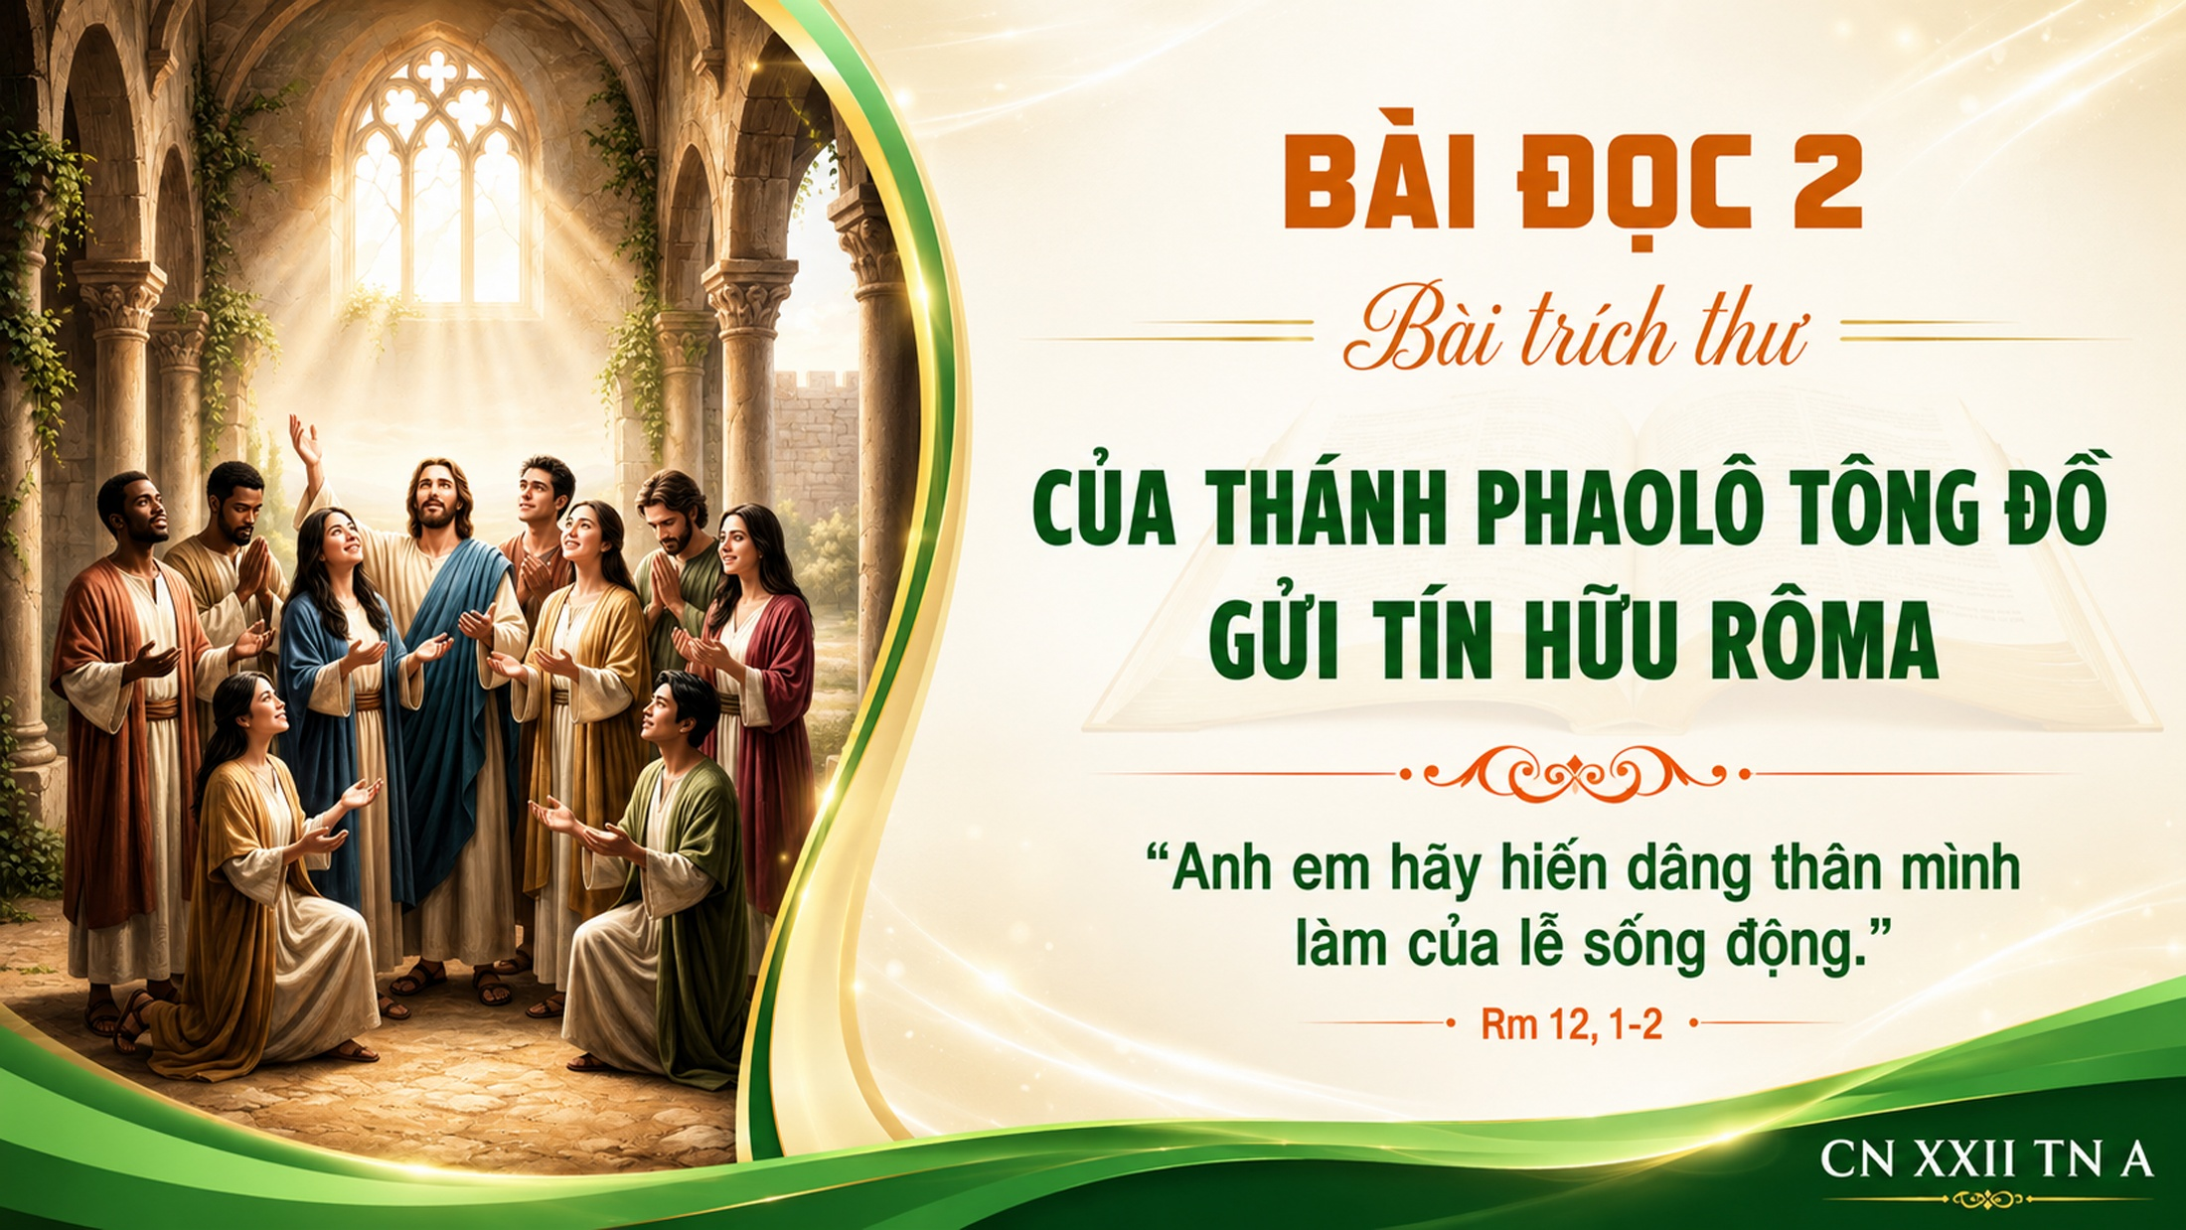

Slide 40
Xin Thiên Chúa là Thân Phụ Đức Giê-su Ki-tô Chúa chúng ta, soi mắt tâm hồn chúng ta. Cho chúng ta nhận rõ đâu là niềm hy vọng mà ơn Ngài kêu gọi mang lại cho chúng ta.
Alleluia - Alleluia:
Alleluia …

Slide 41


Slide 42
KINH TIN KÍNH

Slide 43
Tôi tin kính một Thiên Chúa là Cha toàn năng, Đấng tạo thành trời đất, muôn vật hữu hình và vô hình.

Slide 44
Tôi tin kính một Chúa Giêsu Kitô, Con Một Thiên Chúa, Sinh bởi Đức Chúa Cha từ trước muôn đời.

Slide 45
Người là Thiên Chúa bởi Thiên Chúa, Ánh Sáng bởi Ánh Sáng, Thiên Chúa thật bởi Thiên Chúa thật,

Slide 46
được sinh ra mà không phải được tạo thành, đồng bản thể với Đức Chúa Cha: nhờ Người mà muôn vật được tạo thành.

Slide 47
Vì loài người chúng ta và để cứu độ chúng ta, Người đã từ trời xuống thế.

Slide 48
Bởi phép Đức Chúa Thánh Thần, Người đã nhập thể trong lòng Trinh Nữ Maria, và đã làm người.

Slide 49
Người chịu đóng đinh vào thập giá vì chúng ta, thời quan Phongxiô Philatô; Người chịu khổ hình và mai táng, ngày thứ ba Người sống lại như lời Thánh Kinh.

Slide 50
Người lên trời, ngự bên hữu Đức Chúa Cha, và Người sẽ lại đến trong vinh quang để phán xét kẻ sống và kẻ chết, Nước Người sẽ không bao giờ cùng.

Slide 51
Tôi tin kính Đức Chúa Thánh Thần là Thiên Chúa và là Đấng ban sự sống, Người bởi Đức Chúa Cha và Đức Chúa Con mà ra,

Slide 52
Người được phụng thờ và tôn vinh cùng với Đức Chúa Cha và Đức Chúa Con: Người đã dùng các tiên tri mà phán dạy.

Slide 53
Tôi tin Hội Thánh duy nhất thánh thiện công giáo và tông truyền.

Slide 54
Tôi tuyên xưng có một Phép Rửa để tha tội. Tôi trông đợi kẻ chết sống lại và sự sống đời sau. Amen.

Slide 55

Lời Nguyện Tín Hữu

Slide 56

Dâng 1
Nguyễn Duy

Slide 57
Tk1: Nguyện dâng Chúa lễ tình yêu chân thành, này tấm bánh đây rượu nho thơm ngát. Nguyện dâng Chúa đôi bàn tay con hiến, Chúa thương chấp nhận ban phước lành tháng năm.

Slide 58
Đk: Nguyện dâng Chúa tâm tình con thiết tha, xin Cha thương ủ ấp trái tim hồng. Nguyện dâng Chúa bánh rượu thơm trắng trong, xin trung kiên mến yêu Ngài hết lòng.

Slide 59
Tk2: Đoàn con cái đã về đây chung lời, hợp dâng Chúa tâm hồn và thân xác. Nguyện mãi mãi suốt đời yêu nhau hơn, Chúa thương kết hiệp muôn tấm lòng chúng con.

Slide 60
Đk: Nguyện dâng Chúa tâm tình con thiết tha, xin Cha thương ủ ấp trái tim hồng. Nguyện dâng Chúa bánh rượu thơm trắng trong, xin trung kiên mến yêu Ngài hết lòng.

Slide 62
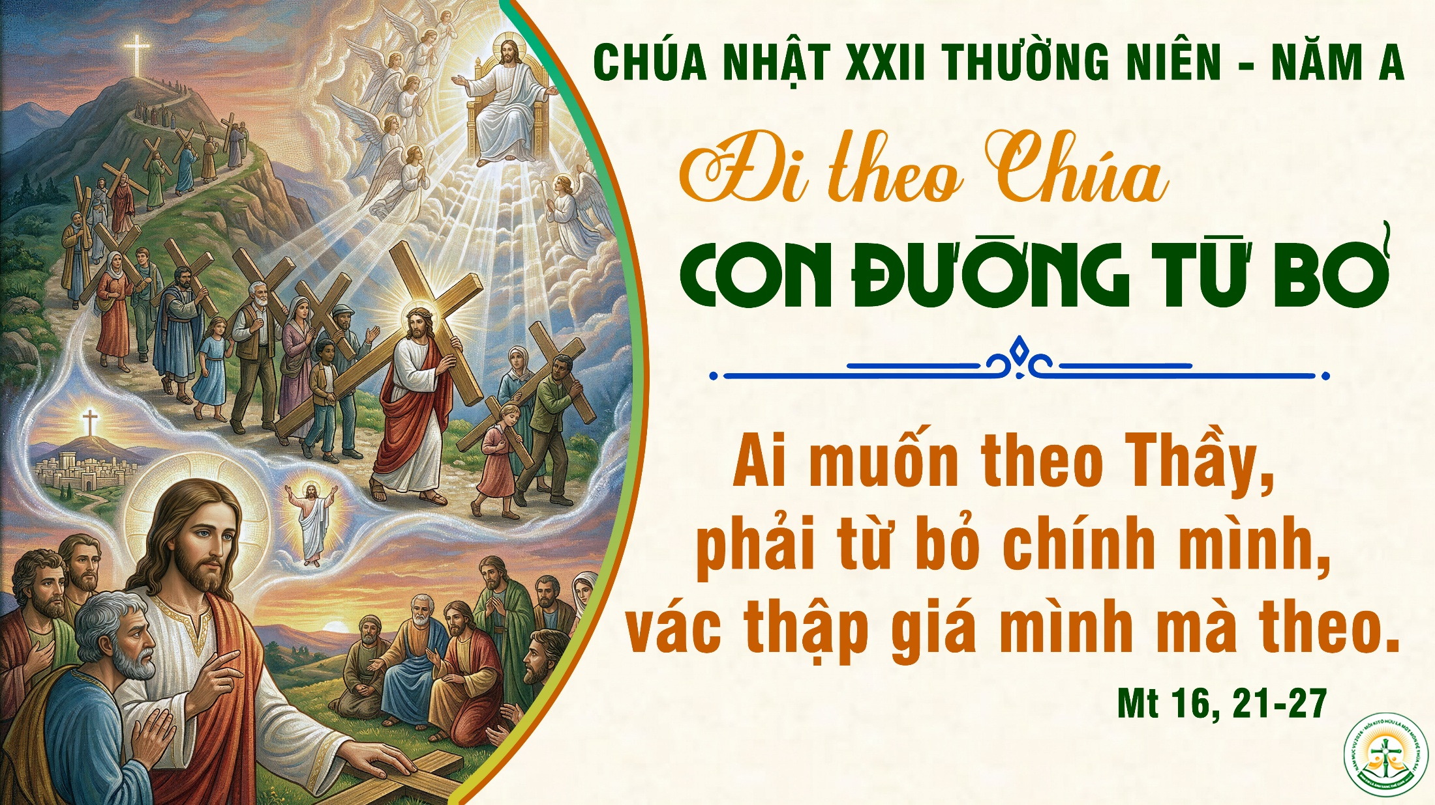

Slide 63
Ca Nguyện Hiệp Lễ
Theo Ta
Sr Trầm Hương

Slide 64
Đk: Ai muốn theo Ta, ai muốn làm môn đệ Ta. Đừng hoài nghi hãy từ bỏ mình đi. Hãy vác lấy khổ hình, thập giá ấy chính là mọi đau thương trong đời mà theo ta.

Slide 65
Tk1: Con bước theo Chúa đây lòng tràn ngập sướng vui. Con lắng nghe Chúa gọi tâm hồn bừng mê say. Xin giúp con trung thành theo bước chân của Ngài trọn đời.

Slide 66
Đk: Ai muốn theo Ta, ai muốn làm môn đệ Ta. Đừng hoài nghi hãy từ bỏ mình đi. Hãy vác lấy khổ hình, thập giá ấy chính là mọi đau thương trong đời mà theo ta.

Slide 67
Tk2: Con bước theo Chúa đây lòng tràn ngập sướng vui. Trong nắng mai vẫy gọi hay chiều tàn chơi vơi. Xin giúp con trung thành theo bước chân của Ngài trọn đời.

Slide 68
Đk: Ai muốn theo Ta, ai muốn làm môn đệ Ta. Đừng hoài nghi hãy từ bỏ mình đi. Hãy vác lấy khổ hình, thập giá ấy chính là mọi đau thương trong đời mà theo ta.

Slide 69
Tk3: Con bước theo Chúa đây lòng tràn ngập sướng vui. Dâng trái tim yếu hèn ước nguyện được vươn lên. Xin giúp con trung thành theo bước chân của Ngài trọn đời.

Slide 70
Đk: Ai muốn theo Ta, ai muốn làm môn đệ Ta. Đừng hoài nghi hãy từ bỏ mình đi. Hãy vác lấy khổ hình, thập giá ấy chính là mọi đau thương trong đời mà theo ta.

Slide 72
Ca Kết Lễ
Sống Chứng Nhân
Lm. Nguyễn Duy

Slide 73
Đk: Ta ra về trong hy vọng của Đức Kitô muôn đời. Trong an bình trong hạnh phúc Thiên Chúa ban tặng cho ta. Muôn muôn đời Danh Thiên Chúa soi đường ta đi khắp nơi. Sống chứng nhân là sống trong tình yêu thương.

Slide 74
Tk1: Vui mừng hát lên ca ngợi Danh Ngài, hãy tin yêu nơi Chúa là Cha.

Slide 75
Tk2: Muôn đời Chúa yêu thương từ bây giờ, đến mai sau muôn kiếp chẳng phai.

Slide 76
Đk: Ta ra về trong hy vọng của Đức Kitô muôn đời. Trong an bình trong hạnh phúc Thiên Chúa ban tặng cho ta. Muôn muôn đời Danh Thiên Chúa soi đường ta đi khắp nơi. Sống chứng nhân là sống trong tình yêu thương.

